Slide 1
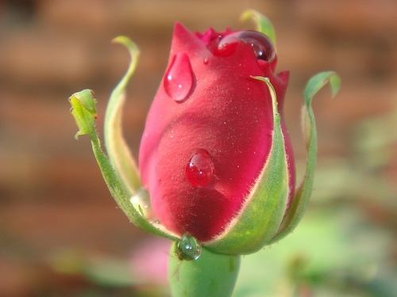
সবাইকে শুভেচ্ছা

Slide 2
পরিচিতি
কামরুজ্জামান সরকার
সহকারি শিক্ষক
বাকসার উচ্চ বিদ্যালয়
দেবিদ্বার, কুমিল্লা।
শ্রেণি : নবম
বিষয় : বাংলা
পাঠ : কবিতা

Slide 3
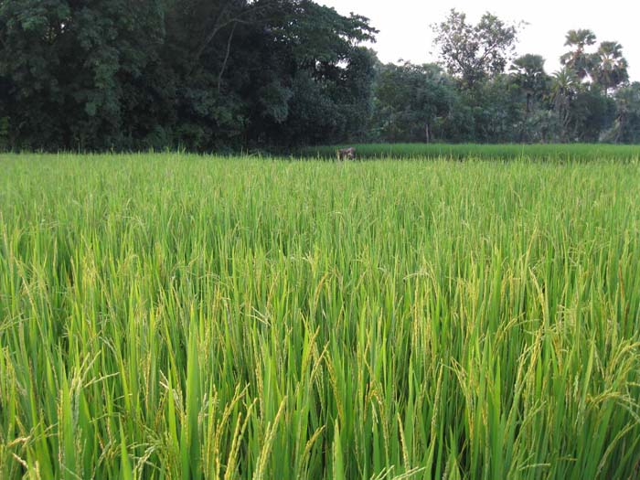

Slide 4
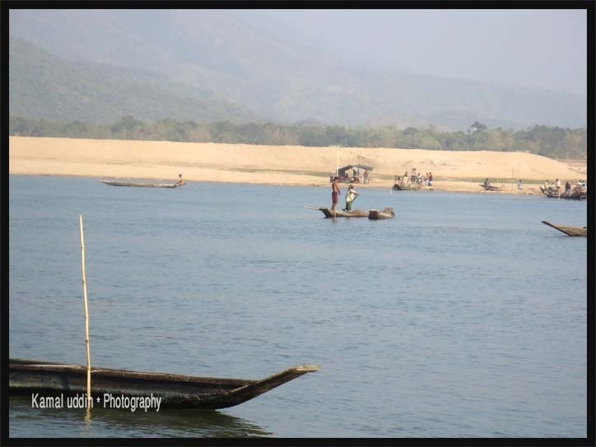

Slide 5
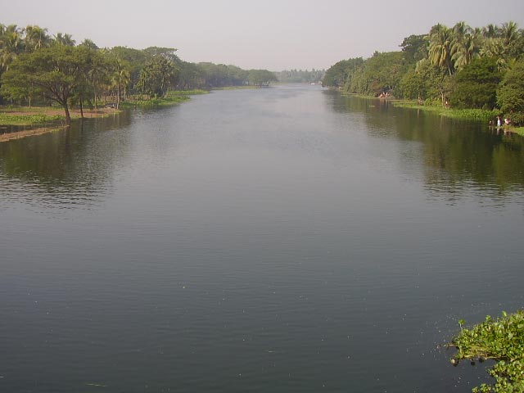
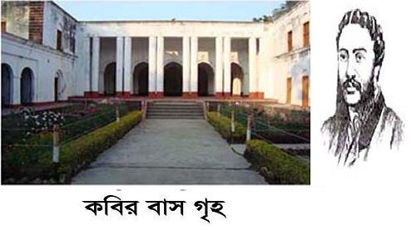
কপোতাক্ষ নদ
মাইকেল মধুসূদন দত্ত

Slide 6
শিখনফল
এই পাঠ শেষে শিক্ষার্থীরা -
১। কবি মাইকেল মধুসূদন দত্তের পরিচিতি উল্লেখ করতে পারবে।
২। কবিতাটি প্রমিত উচ্চারণে আবৃত্তি করতে পারবে।
৩। সতত, বিরলে, নিশা, ভ্রান্তি প্রভৃতি শব্দের অর্থ বলতে পারবে।
৪। ‘দুগ্ধ-স্রোতোরূপী তুমি জন্মভূমি-স্তনে’- কথাটির তাৎপর্য ব্যাখ্যা করতে পারবে।

Slide 7
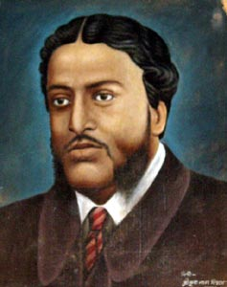
মাইকেল মধুসূদন দত্ত
১৮৪২ সালে খ্রিষ্টধর্ম গ্রহণ ও নামের প্রথমে মাইকেল যোগ
মেঘনাদবধ বীরাঙ্গনা ব্রজাঙ্গনা
যশোর জেলার সাগরদাঁড়ি গ্রাম
বাংলায় সনেটের প্রবর্তক
১৮২৪, ২ জানুয়ারি
১৮৭৩, ২৯ জুন

Slide 8
কপোতাক্ষ নদ
মাইকেল মধুসূদন দত্ত
সতত, হে নদ, তুমি পড় মোর মনে!
সতত তোমার কথা ভাবি এ বিরলে;
সতত (যেমতি লোক নিশার স্বপনে
শোনে মায়া মন্ত্রধ্বনি) তব কলকলে
জুড়াই এ কান আমি ভ্রান্তির ছলেনে!
বহু দেশে দেখিয়াছি বহু নদ-দলে,
কিন্তু এ স্নেহের তৃষ্ণা মিটে কার জলে?
দুগ্ধ-স্রোতোরূপী তুমি জন্মভূমি-স্তনে।

Slide 9
শব্দার্থ
সতত =
বিরলে =
নিশা =
ভ্রান্তি =
সর্বদা
একান্ত নিরিবিলিতে
রাত্রি
ভুল

Slide 10
সতত, হে নদ, তুমি পড় মোর মনে!
সতত তোমার কথা ভাবি এ বিরলে;

Slide 11
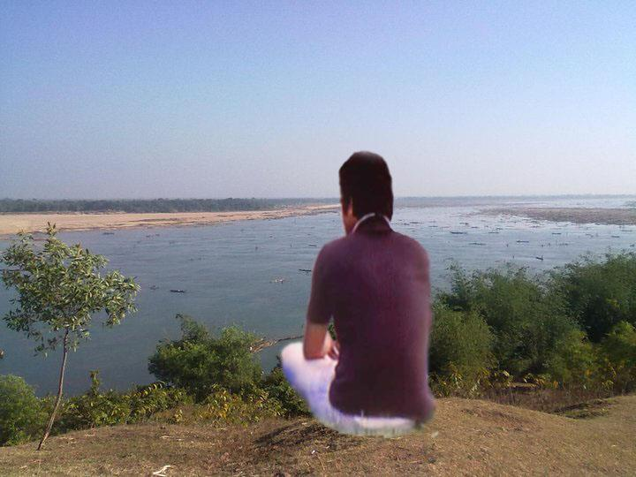
সতত (যেমতি লোক নিশার স্বপনে
শোনে মায়া মন্ত্রধ্বনি) তব কলকলে
জুড়াই এ কান আমি ভ্রান্তির ছলনে!

Slide 12
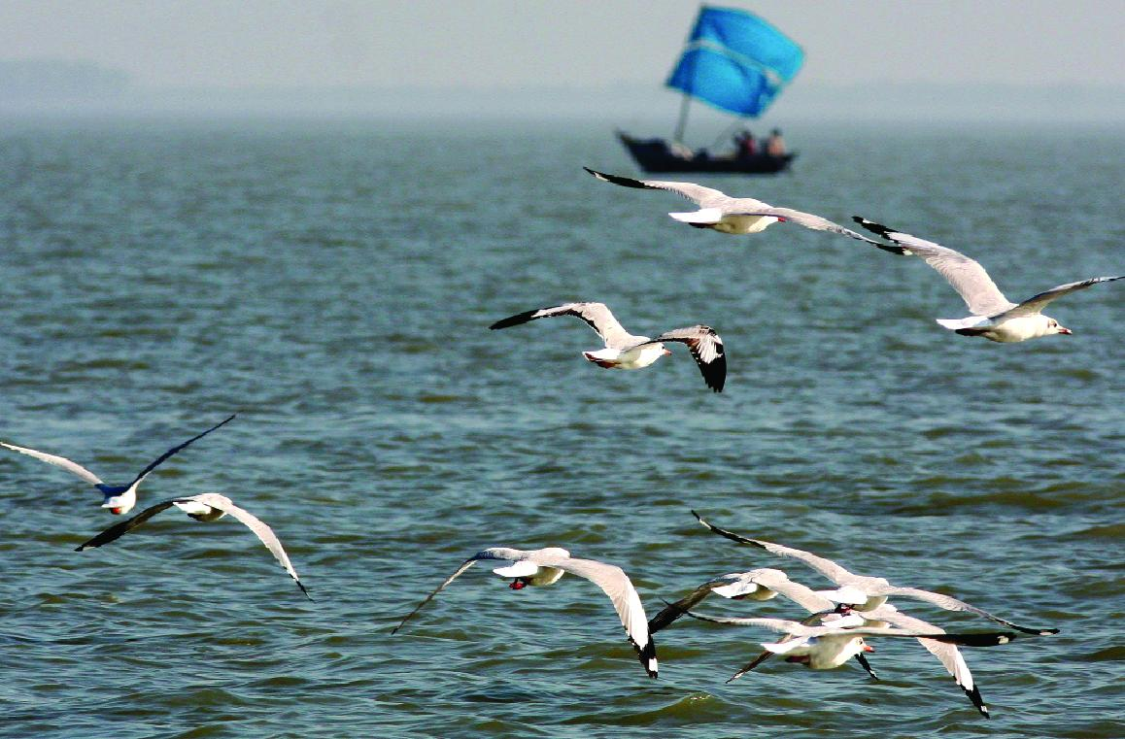
বহু দেশে দেখিয়াছি বহু নদ-দলে,
কিন্তু এ স্নেহের তৃষ্ণা মিটে কার জলে?
দুগ্ধ-স্রোতোরূপী তুমি জন্মভূমি-স্তনে।

Slide 13
দলগত কাজ
‘কবিতাটির নির্বাচিত অংশে কবির একান্ত ব্যক্তিগত উপলব্ধির প্রাধান্য থাকলেও দেশপ্রেমই এর মূলউপজীব্য’ উক্তিটির পক্ষে যুক্তি উপস্থাপন কর।

Slide 14
মূল্যায়ন
বাংলায় সনেটের রচয়িতা কে?
‘কপোতাক্ষ নদ’ কোন ধরনের কবিতা ?
‘ভ্রান্তি’ শব্দের অর্থ কি?
সর্বদা কবির কার কথা মনে পড়ে? কেন?
কিন্তু এ স্নেহের তৃষ্ণা মিটে কার জলে- কথাটি কেন বলা হয়েছে?

Slide 15
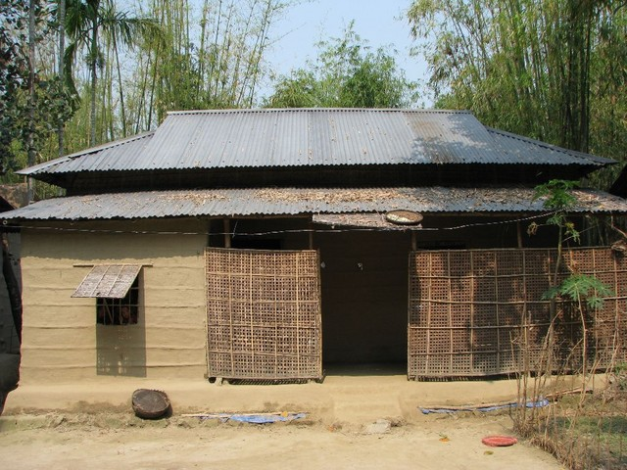
বাড়ির কাজ
স্বদেশপ্রেম সম্পর্কে একটি সংক্ষিপ্ত অনুচ্ছেদ লিখ।

Slide 16
ধন্যবাদ

